Slide 1
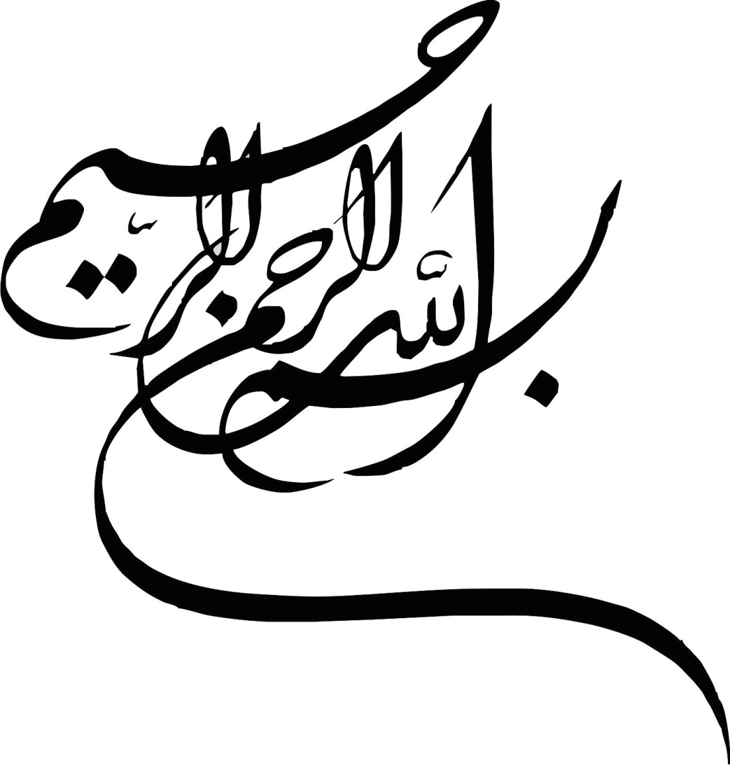
بعدی

Slide 2
دبیرستان الهادی
پایه ی دهم درس چهارم دینی دهم
کلاس تجربی (الف)
سال تحصیلی 96-95
دبیر مربوطه:آقای نارنج پور
قبلی
بعدی

Slide 3
أَلَمْ تَرَ إِلَى الَّذِي حَاجَّ إِبْرَاهِيمَ فِي رَبِّهِ أَنْ آتَاهُ اللَّهُ الْمُلْكَ إِذْ قَالَ إِبْرَاهِيمُ رَبِّيَ الَّذِي يُحْيِي وَيُمِيتُ قَالَ أَنَا أُحْيِي وَأُمِيتُ قَالَ إِبْرَاهِيمُ فَإِنَّ اللَّهَ يَأْتِي بِالشَّمْسِ مِنَ الْمَشْرِقِ فَأْتِ بِهَا مِنَ الْمَغْرِبِ فَبُهِتَ الَّذِي كَفَرَ وَاللَّهُ لَا يَهْدِي الْقَوْمَ الظَّالِمِينَ ﴿۲۵۸﴾
أَوْ كَالَّذِي مَرَّ عَلَى قَرْيَةٍ وَهِيَ خَاوِيَةٌ عَلَى عُرُوشِهَا قَالَ أَنَّى يُحْيِي هَذِهِ اللَّهُ بَعْدَ مَوْتِهَا فَأَمَاتَهُ اللَّهُ مِائَةَ عَامٍ ثُمَّ بَعَثَهُ قَالَ كَمْ لَبِثْتَ قَالَ لَبِثْتُ يَوْمًا أَوْ بَعْضَ يَوْمٍ قَالَ بَلْ لَبِثْتَ مِائَةَ عَامٍ فَانْظُرْ إِلَى طَعَامِكَ وَشَرَابِكَ لَمْ يَتَسَنَّهْ وَانْظُرْ إِلَى حِمَارِكَ وَلِنَجْعَلَكَ آيَةً لِلنَّاسِ وَانْظُرْ إِلَى الْعِظَامِ كَيْفَ نُنْشِزُهَا ثُمَّ نَكْسُوهَا لَحْمًا فَلَمَّا تَبَيَّنَ لَهُ قَالَ أَعْلَمُ أَنَّ اللَّهَ عَلَى كُلِّ شَيْءٍ قَدِيرٌ ﴿۲۵۹﴾ وَإِذْ قَالَ إِبْرَاهِيمُ رَبِّ أَرِنِي كَيْفَ تُحْيِي الْمَوْتَى قَالَ أَوَلَمْ تُؤْمِنْ قَالَ بَلَى وَلَكِنْ لِيَطْمَئِنَّ قَلْبِي قَالَ فَخُذْ أَرْبَعَةً مِنَ الطَّيْرِ فَصُرْهُنَّ إِلَيْكَ ثُمَّ اجْعَلْ عَلَى كُلِّ جَبَلٍ مِنْهُنَّ جُزْءًا ثُمَّ ادْعُهُنَّ يَأْتِينَكَ سَعْيًا وَاعْلَمْ أَنَّ اللَّهَ عَزِيزٌ حَكِيمٌ ﴿۲۶۰﴾

Slide 5
درس چهارم
آینده ی روشن
قبلی
بعدی

Slide 6
مقدمه
در درس قبل با دیدگاه پیامبران ومؤمنان درباره ی مرگ و اینده ی انسان آشنا شدیم.پیامبران الهی،مرگ راگذرگاهی به سوی حیات برتر در جهان اخرت می دانند و ایمان به زندگی در جهان دیگر را،در کنار توحید و یکتا پرستی سر لوحه ی دعوت خود قرار داده اند.
در مقابل دعوت پیامبران برای ایمان به جهان آخرت،گروهی به آن ایمان آورده و گروهی آن را بعید دانسته و انکار کرده اند.
پیامبران الهی،نه تنها امکان وجود جهان دیگر را اثبات می کردند،بلکه با استدلال های مختلف وجود آن را ضروری می دانستند
اما به راستی پیامبران با چه دلایلی امکان معاد را اثبات می کردند؟
با چه استدلال هایی ضرورت معاد را تبیین می نمودند؟
قبلی
بعدی

Slide 7
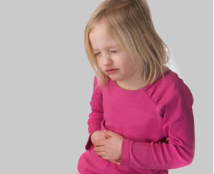
دفع خطر احتمالی
نگاهی کوتاه به زندگی روز مره ی انسان ها نشان می دهد که انسان در مواقعی که احتمال خطر یا خسارتی در میان باشد،سعی می کند جلوی خسارت احتمالی را بگیرد.در چنین شرایطی حتی اگر شخص دیوانه ای یا دروغگو،خبر از وجود سمی در غذای ما دهد،این اعلام خطر را نادیده
نمی گیریم و احتیاط می کنیم.همه ی ما در این گونه موارد از یک قانون عقلی پیروی میکنیم که می گوید:()دفع خطر احتمالی،لازم است)).
حال اگر با خبری مواجه شویم که از قطعی ترین خبرهاست،با آن چگونه برخورد می کنیم؟آن هم خبری که درباره زندگی جاودانی ماست.
قبلی
بعدی

Slide 8
پیامبران عاقل ترین و راست گوترین مردمان در طول تاریخ بوده اند.انان با قاطعیت کامل از وقوع معاد خبر داده اند و نسبت به آن هشدار داده اند.همه
انان پس از ایمان به خدا،ایمان به اخرت را مطرح کرده اند و آن را لازمه ایمان به خدا دانسته اند.در قران کریم بعد ازیکتا پرستی،درباره ی هیچ موضوعی به اندازه معاد سخن گفته نشده است.
قبلی
بعدی

Slide 9
اگر به فرض در اثبات معاد، هیچ دلیلی جز همین خبر پیامبران نداشته باشیم، تکلیف ما در برابر این خبر چیست؟ ما که برای فرار از خطرهای کوچک احتمالی، سخن هر کسی را می پذیریم، چگونه می توانیم وقتی که پای سعادت یا شقاوت ابدی ما در میان است، با بی توجّهی از کنار این خبر بگذریم؟
بنابراین، سخن گفتن از معاد، در حقیقت سخن گفتن از زندگی است، زیرا معاد بخشی از زندگی آینده ماست، زندگی ای که برخلاف زندگانی دنیا که کوتاه و گذراست، جاوید و ابدی خواهد بود.

Slide 10
قرآن کریم با تأکید فراوان اعلام می کند:
خداوند کسی است که هیچ خدایی جز او نیست او قطعا شما را در روز قیامت جمع می کند
و چه کسی در سخن از خدا راستگو تر است
الله لا اله الا هو
لیجمعنکم الی یوم القیامه
لا ریب فیه
و من اصدق من الله حدیثا
که شکی در{وقوع}آن نیست
نساء،87
قبلی
بعدی

Slide 11
کسی را هست جامی پر عسل پیش
که زیر این عسل زهر است در جام
بلا شک دست از آن دارد کشیده
که خواهد بود کاری صعب برراه
به گفت انبیا از خواب برخیز
مثالی گویمت ظاهر بیندیش
اگر طفلی بدو گوید بیارام
چواز طفل آن سخن دارد شنیده
تورا چندین پیمبر داده آگاه
به گفت طفل جستی راه پرهیز

Slide 12
فعالیت کلا سی
برخی از افرادی که پایبندی چندانی به رعایت احکام دین ندارند، می گویند «ما به وجودمجازات هایی که گفته می شود در قیامت و جهنم هست، اعتقادی نداریم »شما به این گونه افراد چه پاسخی می دهید؟

Slide 13
با توجه به اهمیت بحث معاد، قرآن کریم تنها به خبر دادن از آخرت قناعت نکرده، بلکه بارها با دلیل و
برهان آن را ثابت کرده است. دلایل قرآن در این زمینه را می توان به دو دستهٔ اصلی تقسیم کرد. دستهٔ
معاد را ثابت می کنند و آن را امری ممکن و شدنی نشان می دهند و دسته » امکان « اول دلایلی هستند که
معاد را به اثبات می رسانند و تحقق آن را لازم می دانند.
1- آفرینش نخستینِ انسان:
2 -بیان نمونه هایی از زنده شدن مردگان
الف:استدلال هایی که برامکان معاددلالت دارد
3 -اشاره به نظام مرگ و زندگی درطبیعت:
استدلال های معاد
1- معاد لازمهٔ حکمت الهی:
ب:استدلال هایی که ضرورت معاددلالت دارد
2 -معاد لازمهٔ عدل الهی:

Slide 14
الف)استدلال هایی که بر امکان معاد دلالت دارند:
یکی از دلایلی که سبب می شود عده ای دست به انکار معاد بزنند،این است که چنان واقعه ی بزرگ و با عظمتی ا با قدرت محدود خود می سنجند و چون ان را امری بسیار بعید می یابند،به انکار ان
می پردازند.
3-اشاره به نظام مرگ و زندگی در طبیعت
2-اشاره به نمونه هایی از زنده شدن مردگان
1-اشاره به پیدایش نخستین انسان

Slide 15
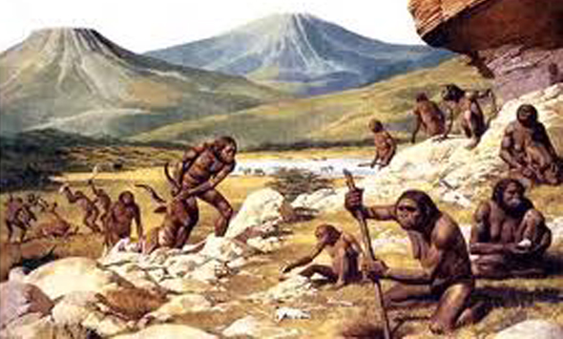
1-اشاره به پیدایش نخستین انسان
در برخی ایات قران،خداوند توجه منکران معاد را به پیدایش نخستین انسان جلب می کند و توانایی خود در افرینش ان را تذکر می دهد.
در این ایات بیان می شود که همان گونه که خداوند قادر است انسان را در اغاز خلق کند،می تواند بار دیگر او را زنده کند.
برای ما مثلی زد، درحالی که آفرینش نخستین خود را فراموش کرده بود، گفت: کیست که این استخوان های پوسیده را دوباره زنده کند؟ بگو همان خدایی که آنها را برای نخستین بار آفرید و او به هرخلقتی داناست.
.1

Slide 16
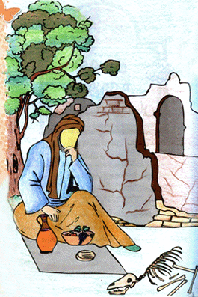
2-اشاره به نمونه هایی از زنده شدن مردگان:
قرآن برای اینکه قدرت خدا را به صورت محسوس تری در این زمینه نشان دهد، ماجراهایی را نقل می کند که در آنها به ارادهٔ خداوند مردگانی زنده شده اند. ازآن جمله می توان به ماجرای عُزَیر نبی اشاره کرد:
عزیر(ع) یکی از پیامبران بنی اسرائیل بود. او در سفری از کنار روستای ویرانی عبور می کرد.با دیدن استخوان های متلاشی و پوسیده،این سؤال در ذهن عزیر(ع)شکل گرفت که به راستی خداوند چگونه این ها را پس از مرگ زنده می کند؟خداوند جان وی را در همان دم گرفت و بعد از صد سال دوباره او را زنده کرد.
سپس خطاب به او گفت:ای عزیر چه مدت در این بیابان خوابیدی؟
عزیر گفت:یک روز یا نصف روز.
خداوند فرمود:تو صد سال است که اینجا هستی.
به الاغی که سوارش بودی و غذایی که همراه داشتی
نگاه کن و ببین چگونه الاغ پوسیده و متلاشی شده.
عزیر به چشم خود زنده شدن الاغ را دید و گفت:میدانم که خدا بر هر کاری توانا هست.

Slide 17
تدبر در آیات
خداوند در آیات سوم و چهارم قیامت، خطاب به کسانی که به انکار معاد می پردازند، می گوید
«نه تنهااستخوان های آنها را به حالت اول درمی آوریم، بلکه سرانگشتان آنها را نیز همان گونه که بوده، مجدداً» خلق می کنیم
به نظر شما چرا خداوند در این آیات برای اثبات قدرت الهی به خلق سرانگشتان اشاره می کند؟

Slide 18
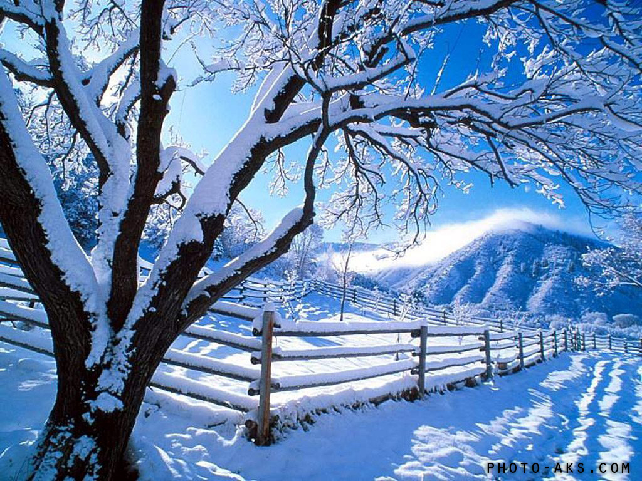
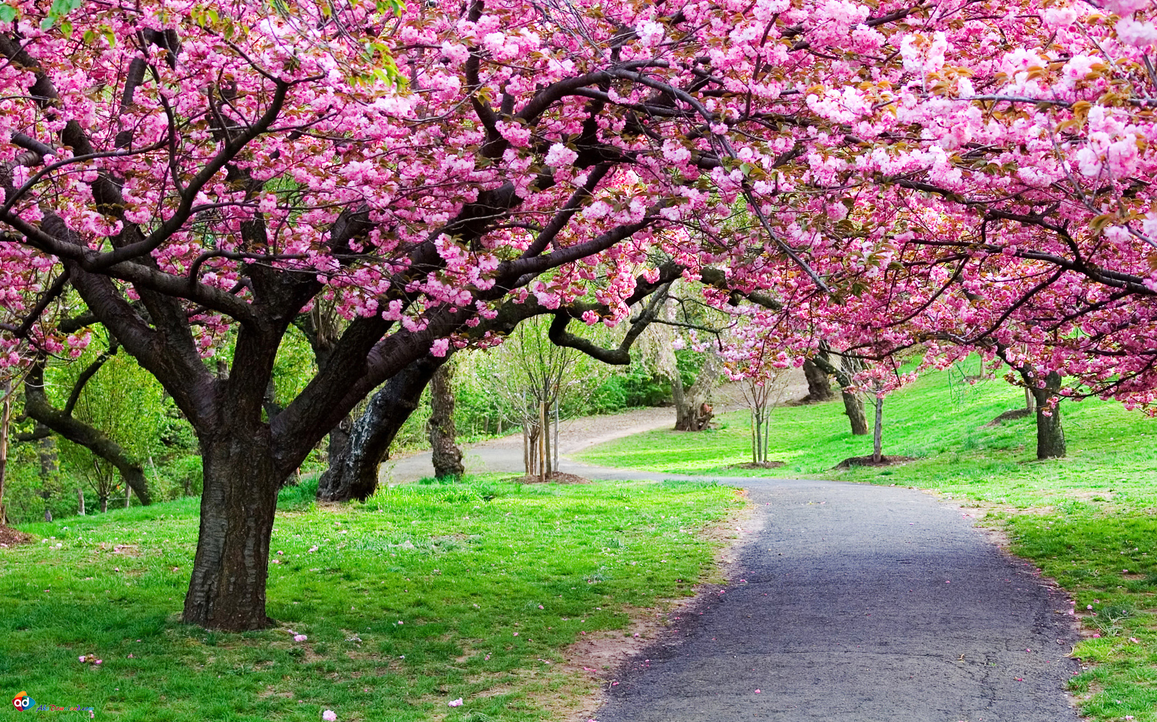
3-اشاره به نظام مرگ و زندگی در طبیعت
در برخی ایات قران،زندگی بعد از مرگ به عنوان یک جریان رایج در جهان طبیعت معرفی شده است و از کسانی که با ناباروری به معاد نگاه می کنند می خواهد تا به مطالعه ی جریان همیشگی تبدیل زندگی به مرگ و بالعکس،در طبیعت بپردازند.
فرا رسیدن بهار رستاخیز طبیعت است که نمونه ای از رستاخیز عضیم است.
بعدی

Slide 19
قران کریم در همین باره در سوره ی فاطر آیه ی9 می فرماید:
((خداست که باد ها را می فرستد تا ابر را برانگیزد.سپس آن ابر را به سوی سرزمینی مرده برانیم و آن را بدان[وسیله]پس از مرگش زندگی بخشیدیم.زنده شدن قیامت چنین است.))
قبلی

Slide 20
ب)استدلال هایی که بر ضرورت معاد دلالت می کنند
قران نه تنها معاد را امری ممکن می داند بلکه وقوع آن را نیز امری ضروری و واقع نشدن آن را امری محال و ناروا معرفی می کند.
دلایلی که قران بر ضرورت معاد تأکید کرده است:
2-عدل الهی:
1-حکمت الهی

Slide 21
1-حکمت الهی:
حکیم کسی هست که کارهایش هدفمند هست و به نتایج صحیح و درس منتهی می شود.بنابراین،خدایی که حکیم است،کار بیهوده نمی کند،زیرا کار عبث و بیهوده از جهل و نادانی سرچشمه می گیرد.خداوند تمایلات و گرایش هایی در موجودات قرار داده،پاسخ مناسب آن هم پیش بینی کرده،به طور مثال:در مقابل احساس تشنگی و گرسنگی حیوانات،آب و غذا را افریده تا بتوانند تشنگی و گرسنگی خود را بر طرف کنند.
حال اگر به وجود آدمی توجه کنیم، می بینیم که خداوند انسان را به گونه ای آفریده که گرایش به بقا وجاودانگی دارد و از نابودی گریزان است و بسیاری از کارها را برای حفظ بقای خود انجام می دهد.
همچنین هر انسانی خواستار همهٔ کمالات و زیبایی هاست و این خواستن هیچ حدی ندارد.
بعدی

Slide 22
هر انسانی گرایش به بقا و جاودانگی داردو از نابودگی گریزان است و بسیاری از کارهای خود را برای حفظ بقای خود انجام می دهد.
همچنین هر انسانی خواستار همه ی کمالات و زیبایی هاست و این خواستن هیچ حدی ندارد.
اما دنیا و عمر محدود انسان ها پاسخ گوی اینگونه خواسته ها نیست،بنابراین باید جای دیگری باشد که انسان به خواسته هایش برسد.
اگر بعد از این دنیا زندگی نباشد در این صورت باید گفت خداوند گرایش به زندگی جاوید را در وجود انسان قرار داده و سپس او را درحالی که مشتاق حیات ابدی است نابود می کند! آیا این کار با حکمت خداوند سازگار است
علاوه بر این اگر بناست با این همه استعداد و سرمایه در وجودمان خاک شویم و معادی هم نباشد
این سوال پیش می آید که ما از همان اول خاک بودیم پس دلیل این آمدن و رفتن چیست؟
(افحسبتم انما خلقناکم عبثا و انکم الینا لا ترجعون)
مومنون،115
قبلی

Slide 23
2-عدل الهی:
عدل یکی از صفات الهی است. خداوند عادل است و نیکوکاران رابا بدکاران برابر قرار نمی دهد؛ از این رو، خداوند وعده داده است که هرکس را به آنچه استحقاق دارد برساند و حق کسی را ضایع نکند.
اما زندگی انسان در دنیا به گونه ای است که امکان تحقق این وعده را نمی دهد؛ زیرا:
الف) در این عالم همه به پاداش یا کیفر تمام اعمال خود نمی رسند. به عنوان نمونه، چه بسیار افرادی که کارهای نیک فراوانی دارند و به جمع زیادی از انسان ها خدمت کرده اند و نیز چه بسیار کسانی که در دوران عمر خود از هیچ جنایت و خیانتی روگذار نمی کنند، اما قبل از آنکه به پاداش و یا سزای اعمال خود برسند،چشم از جهان فرو می بندند.
ب) این جهان ظرفیت جزا و پاداش کامل انسان ها را ندارد. به عنوان نمونه، چگونه می توان پاداش
بسیاری از اعمال، مانند شهادت در راه خدا را در این دنیا داد؟ و یا چگونه می توان در این جهان کسی
را که به هزاران نفر ستم روا داشته و یا صدها نفر را قتل عام کرده است، کیفر داد؟ به عنوان مثال اعدام
کسی چون صدام و حامیان وی به هیچ عنوان با جرم شهید کردن صد ها هزار انسان بی گناه، و معلول و
شیمیایی کردن هزاران جانباز برابری نمی کند.
بعدی

Slide 24
الف)پاداش بسیاری از اعمال،مانند شهادت در راه خدا،در دنیا امکان پذیر نیست.همچنین پاداش کسی که کارهای نیک فراوانی دارد وبه جمع زیادی از انسان ها خدمت کرده است،با توجه به عمر محدودی که دارد،میسر نیست.
قبلی
بعدی

Slide 25
ب)مجازات بسیاری از کسانی که به دیگران ستم کرده اند،دراین دنیا عملی نیست.برای مثال:مجازات کسی که افرادی را به قتل رسانده یا مانع رشد بسیاری از انسان ها شده است، در جهان ممکن نیست و اگر جهان دیگری نباشد،که ظالم را به مجازات واقعی اش برساند و حق مظلوم را بستاند،بر نظام عادلانه ی خداوند ایراد وارد می شود.
قبلی
بعدی

Slide 26
آیا ما آن ها را که ایمان آورده و کار شایسته انجام داده اند با تباه کاران یکسان قرار خواهیم داد؟ آیا متقین را مانند ناپاکان و بدکاران قرار خواهیم داد؟
ام نجعل الذین آمنو
و عملوا الصالحات
کالمفسدین فی الارض
ام نجعل المتقین کالفجار
قبلی
بعدی

Slide 27
با اندیشه در ترجمه آیات زیر، برخی دیگر از دلایل انکار معاد را بیان کنید.
تدبر
آنان )دوزخیان( پیش از این )در عالم دنیا( مست و مغرور نعمت بودند و بر گناهان بزرگ اصرارمی کردند و می گفتند « هنگامی که ما مردیم و استخوان شدیم، آیا برانگیخته خواهیم شد »!؟ : سورۀ واقعه، آیات ٤٨ ٤٥
وای در آن روز بر تکذیب کنندگان، همان ها که روز جزا را انکار می کنند. تنها کسی آن را انکارمی کند که متجاوز و گناهکار است.
سورۀ مطفّفین، آیات ١٢ ١٠
)انسان شک در وجود معاد ندارد( بلکه ]علت انکارش این است که[ او می خواهد بدون ترس از دادگاه قیامت، در تمام عمر گناه کند.
سورۀ قیامت، آیۀ
1- مست غرور ونعمت فراموشی وانکار قیامت
2-غرق گناه ونافرمانی
3-مشغول شدن به گناه

Slide 28
کی رفته و کی برگشته؟!
پاسخ به سوالات شما
برای برخی هر قدر هم از دلایل عقلی اثبات معاد، آیات قرآن و سخنان پیشوایان دین در»؟ چه کسی از آن جهان برگشته که خبر آورده باشد « : خصوص جهان آخرت گفته شود، می گویند
به این گونه افراد چه باید گفت؟پاسخ: برخی رانندگان هنگام مسافرت، به توصیهٔ پلیس دربارهٔ خطرات جاده و لزوم همراهداشتن وسایل ضروری توجه می کنند و وسایلی را که احتمال می دهند در جاده مورد نیازشان باشد، همراه خود بر می دارند )مانند زنجیر چرخ، جک، چرخ اضافه، چراغ سیار و...(. بعضی 57از رانندگان نیز بی اعتنا به توصیه های پلیس و گاه با تمسخر آنها به جاده می زنند. در هرصورت یا نیازی به این وسایل پیش می آید یا پیش نمی آید. اگر نیازی نبود )که البته با توجه به علم و آگاهی پلیس راهنمایی و رانندگی و توصیه ها و هشدارهای آنان قطعاً نیاز خواهد شد(، راننده ای که این وسایل را همراه داشته است، ضرری نکرده است؛ اما اگر به آن وسایل نیاز شد، کسی که آنها رابرنداشته است، در وسط جاده چه خواهد کرد؟
شرط عقل آن است که انسان نسبت به حوادث، حتی اگر احتمال کمی برای رخ دادن آن وجودداشته باشد، پیش بینی لازم را بکند، چه رسد به حوادثی که یقینی باشند.پیامبران از حساب و کتاب پس از مرگ در قیامت خبرهایی داده اند و بر این اساس برنامه ودستوراتی نیز برای عبور آسان و موفق از این جهان در اختیار ما گذاشته اند. گروهی این خبرهارا پذیرفته و گروهی منکر شده اند. کسانی که پذیرفته اند در شبانه روز دقایقی با خدا گفت وگومی کنند؛ نماز می خوانند؛ در سال یک ماه روزه می گیرند؛ از انجام برخی کارها که ضررش به خودانسان برمی گردد )مانند نوشیدن مشروبات الکلی، خوردن گوشت خوک و مصرف مواد مخدر(خودداری می کنند. حال بر فرض که قیامت و حساب و کتابی در کار نباشد، این افراد ضرری نکرده اند و چیزی را از دست نداده اند؛ اما اگر حساب و کتابی باشد ) که با دلایلی که ذکر شد،حتمی است( افرادی که به سخن خدا و پیام انبیا توجه نکردند، چه خواهند کرد؟ آنها زندگانی ابدی و جاوید در آخرت را به هفتاد سال عمر دنیوی فروخته اند.
پس عاقل کسی است که حتی اگر یقین به قیامت ندارد، خود را آمادهٔ آخرت کند و هشدارهای انبیا را جدی بگیرد. امام رضا در گفت و گو با یکی از منکران معاد به او فرموداگر نظر شما درست باشد که «چنین نیست در این صورت ما و شما یکسان و برابریم؛ و نماز، روزه، عقیده و ایمان ما ضرر وزیانی به ما نمی رساند. ولی اگر حق با ما باشد که چنین هست در این صورت ما رستگار و سعادتمند می شویم؛ اما شما زیان کار شده، هلاک خواهید شد

Slide 29
اندیشه وتحقیق
1- تعدادی از کارهای نیک و تعدادی از گناهان را که در این دنیا قابل پاداش و مجازات نباشند، ذکر کنید.
کار نیک مانند شهادت در راه خدا وخدمت به مردم ویتیمان وگناهان مانند قتل انسانها وستم به دیگران
2- اگر در بحث وجود معاد، دلیلی جز خبر پیامبران نداشتید، آیا آن را می پذیرفتید؟ به چه دلیل؟
بله زیراپیامبران عاقل ترین و راست گوترین مردمان در طول تاریخ بوده اند.
3 رابطهٔ میان آفرینش استعدادها و سرمایه های مختلف در وجود انسان را وضرورت معاد و توضیح دهید.
مسلما در انسان استعدادها و سرمایه های مختلفی وجود دارد اگر بناست که با مرگ نابود شویم و معادی نباشد، آفریدن این استعدادها بیهوده خواهد بود و این مسأله با حکمت خداوند سازگار نیست بنابراین حتما باید معاد وجود داشته باشد تا این استعدادها و سرمایه ها بیهوده نباشد و حکمت خداوند تحقق یابد.

Slide 30
بیشتر بدانیم
نصیحتی از حضرت علی
آگاه باشید! هم اکنون در روزگار آرزوهایید که مرگ را در پی دارد؛ پس هرکس در ایام آرزوها، پیش از فرا رسیدن مرگ، عمل نیکو انجام
دهد، بهره مند خواهد شد، و مرگ او را زیانی نمی رساند و آن کس که در روزهای آرزوها،پیش از فرا رسیدن مرگ کوتاهی کند، زیان کار ومرگ او زیان بار است.
همان گونه که به هنگام ترس و ناراحتی برای خدا عمل می کنید، در روزگار خوشی و کامیابی نیز عمل کنید.
آگاه باشید! هرگز چیزی مانند بهشت ندیدم که خواستاران آن در خواب غفلت باشند و نه چیزی مانند آتش جهنم که فراریان آن چنین در خواب فرو رفته باشند!
نهج البلاغه، خطبه 28

Slide 31
سوالات درس
قبلی
بعدی

Slide 32
1-استدلال هایی که بر امکان معاد دلالت دارند چند مورد اند؟
1-اشاره به پیدایش نخستین انسان 2-اشاره به نمونه هایی از زنده شدن موردگان
3-اشاره به نظام مرگ و زندگی در طبیعت
2-استدلال هایی که قرآن در زمینه معاد بیان می کند دو دسته اند نام ببرید؟
استدلال هایی که ((امکان))معاد را ثابت می کند و آن را از حالت امری غیر ممکن خاج می کند
استدلال هایی که ((ضرورت ))معاد را به اثبات می رساند
3-معنی آیه زیر را بنویسید
لیجمعنکم الی یوم القیامه لا ریب فیه و من اصدق من الله حدیثاً
او قطعا شما را در روز قیامت جمع می کند که شکی در {وقوع}آن نیست و چه کسی در سخن از خدا راستگو تر است
4-قرآن یکی از انگیزه های انکار معاد را نشناختن قدرت خدا معرفی میکند
5-رستاخیز عظیم به چه تشبیه شده است؟
فرا رسیدن فصل بهار
قبلی
بعدی

Slide 33
6-جزای چه کار هایی در این دنیا قایل پرداخت نیست؟
شهادت در راه خدا، کسی که کارهای نیک فراوانی انجام داده، کسی که به دیگران ستم کرده
کسی که افرادی را به قتل رسانده یا مانع رشد استعداد های بساری از انسان ها شده
7-صحیح یا غلط بودن سوالات زیر را مشخص کنید.
دنیا فرصت کافی برای رسیدن به همه خواسته های انسان است (غ)
خداوند هر موجودی را برای هدفی خلق می کند و امکانات رسیدن به آن هدف را هم به او
عطا میکند (ص)
8-دو مورد از ویژگی های حکیم را بنویسید
حکیم کسی است که کارهایش هدفمند است و به نتایج صحیح و درست منتهی می شود
9-دو نمونه از دلایلی که قرآن برای ضرورت معاد بر آن ها تاکید کرده بنویسید.
1-حکمت الهی 2-عدل الهی
10-در قرآن بعد از یکتا پرستی در باره هیچ موضوعی به اندازه معاد صحبت نشده
قبلی
بعدی

Slide 34
پایان
خروج
قبلی

